Slide 1
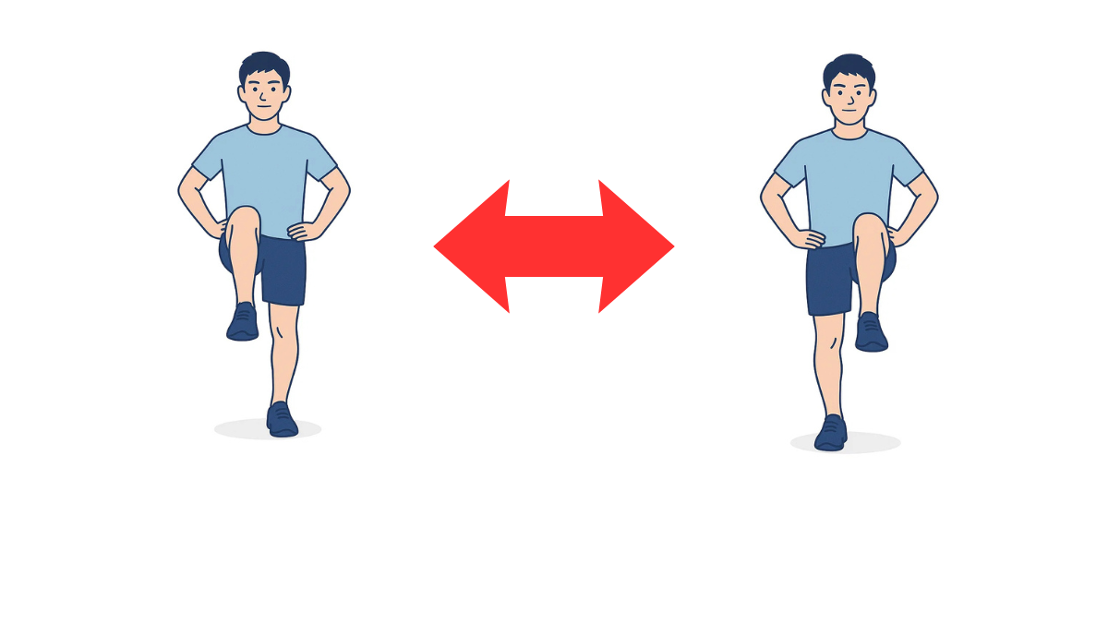
10回×3セット
・太ももをしっかり上げるようにしましょう。
・姿勢を真っ直ぐ保持して行いましょう。

